Slide 1
المرحلة 1
6
2
1
مراجعة
الدرس 4
الدرس 3
الدرس 2
الدرس 1

Slide 2





أيقونات توجيهية
توجيهات الأستاذ(ة)
تعيين تلميذ للإجابة
المرور بين الصفوف
عرض فيديو
المرور للشريحة الموالية بعد عرض الفيديو
العمل في ثنائيات

Slide 3

برمجة الأسبوع الأول
(ة)خاص بالأستاذ
الدرس 2
الدرس 1
ضرب الأعداد العشرية في :
10 ; 100 ; 1000 ; 0, 1; 0,01 ; 0,001
جمع وطرح الأعداد العشرية
الدرس 4
الدرس 3
حل المسائل : البحث عن الكل – وضعيات ضربية-
قسمة الأعداد العشرية على 1 000;100;10; 0,001;0,01;0,1
مراجعة
مراجعة وتثبيت دروس الأسبوع

Slide 4
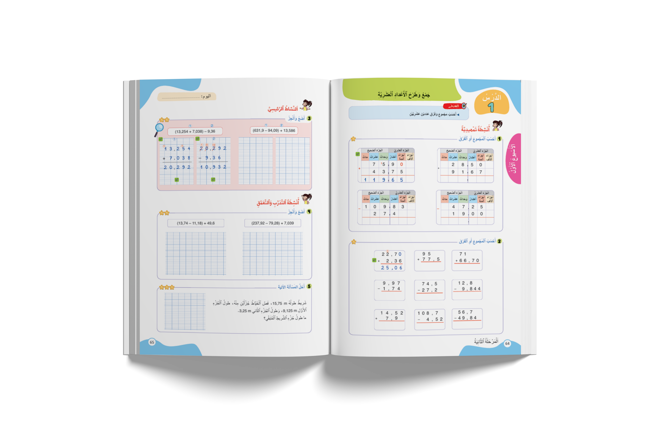
درس اليوم
(ة)خاص بالأستاذ
جمع وطرح الأعداد العشرية

Slide 5
(ة)خاص بالأستاذ
مراحل الدرس
1
افتتاح الدرس
1
10
1
2
نمذجة
5
1
ممارسة موجهة
3
20
1
ممارسة مستقلة
4
15
1
اختتام الدرس
5
5

Slide 6
(ة)خاص بالأستاذ
عند نهاية الدرس
على الأقل 80% من المتعلمين سيكونون قادرين على:
حساب مجموع وفرق عددين عشريين

Slide 7



مرحباً سنتابع درسا جديدا مع مجد وندى

Slide 8

(ة)خاص بالأستاذ
افتتاح الدرس
1
الحساب الذهني
1

Slide 9


سنبدأ الحساب الذهني. خذوا كراسات الحساب الذهني؛

Slide 10
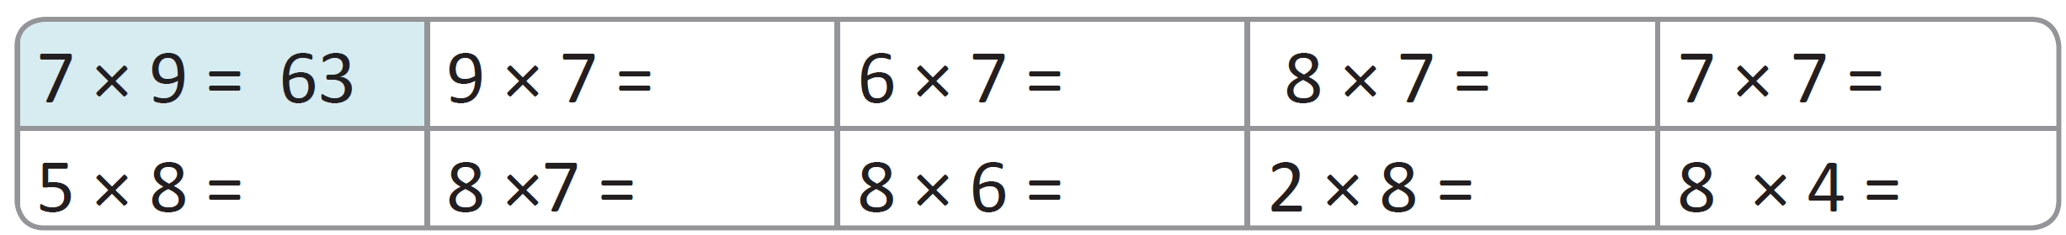
لديكم دقيقتان لحساب هذه العمليات. دوّنوا النتيجة فقط في دفاتركم كما في المثال.

Slide 11
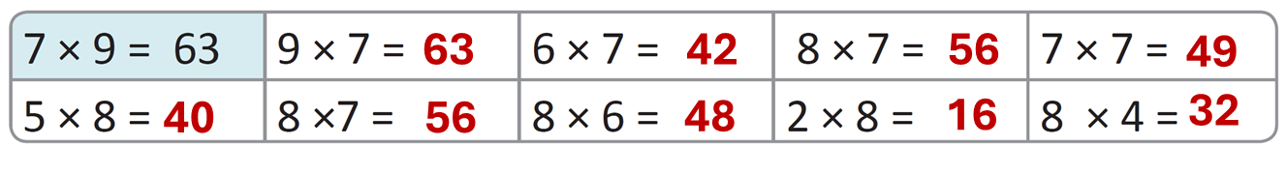
صححوا، لديكم دقيقة واحدة

Slide 12
(ة)خاص بالأستاذ
نمذجة
2
حساب مجموع وفرق عددين عشريين.

Slide 13
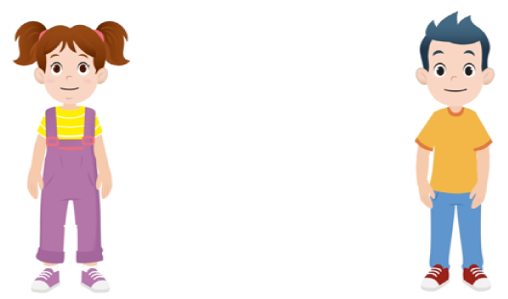
الآن سنتعلم كيف نحسب مجموع وفرق عددين عشريين.

Slide 14
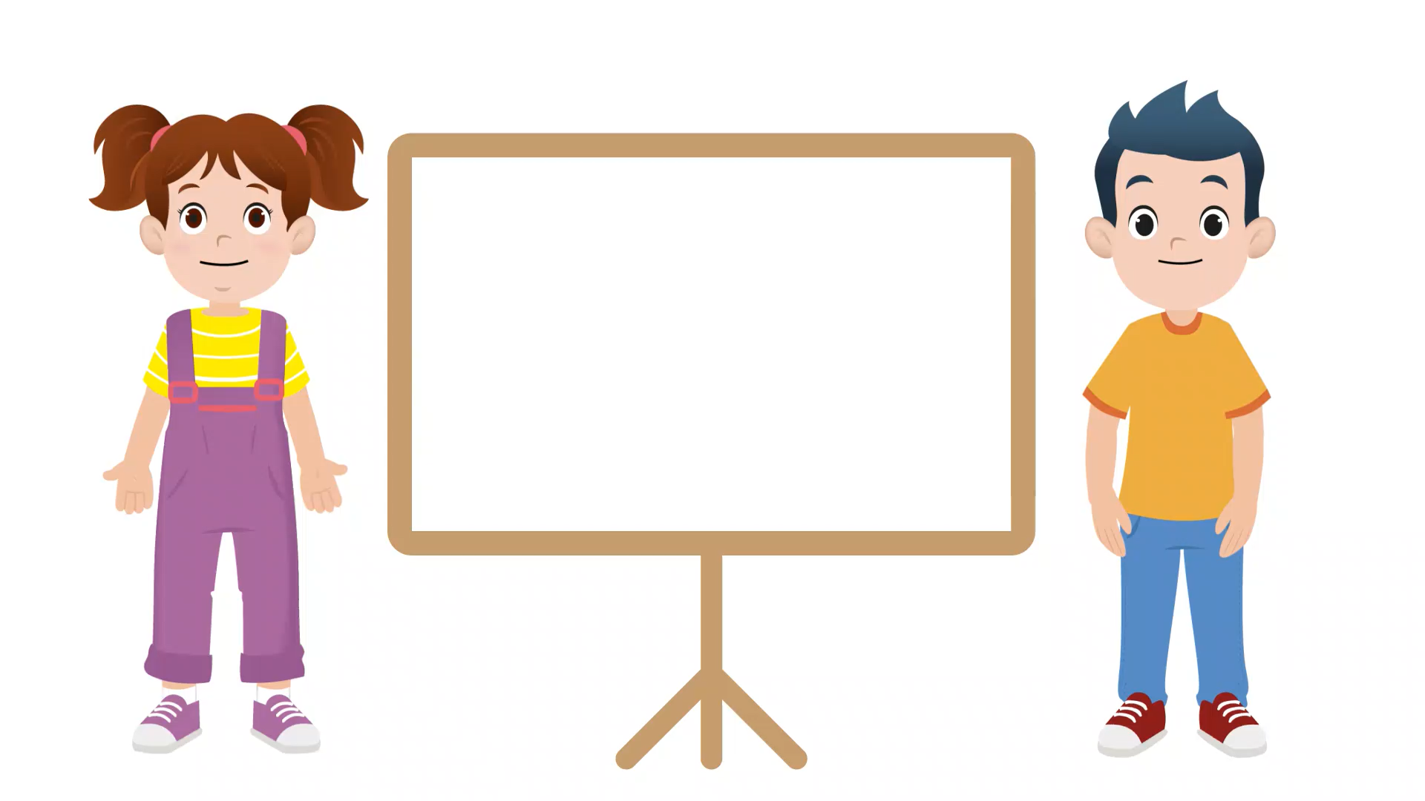
شريط النمذجة

Slide 15
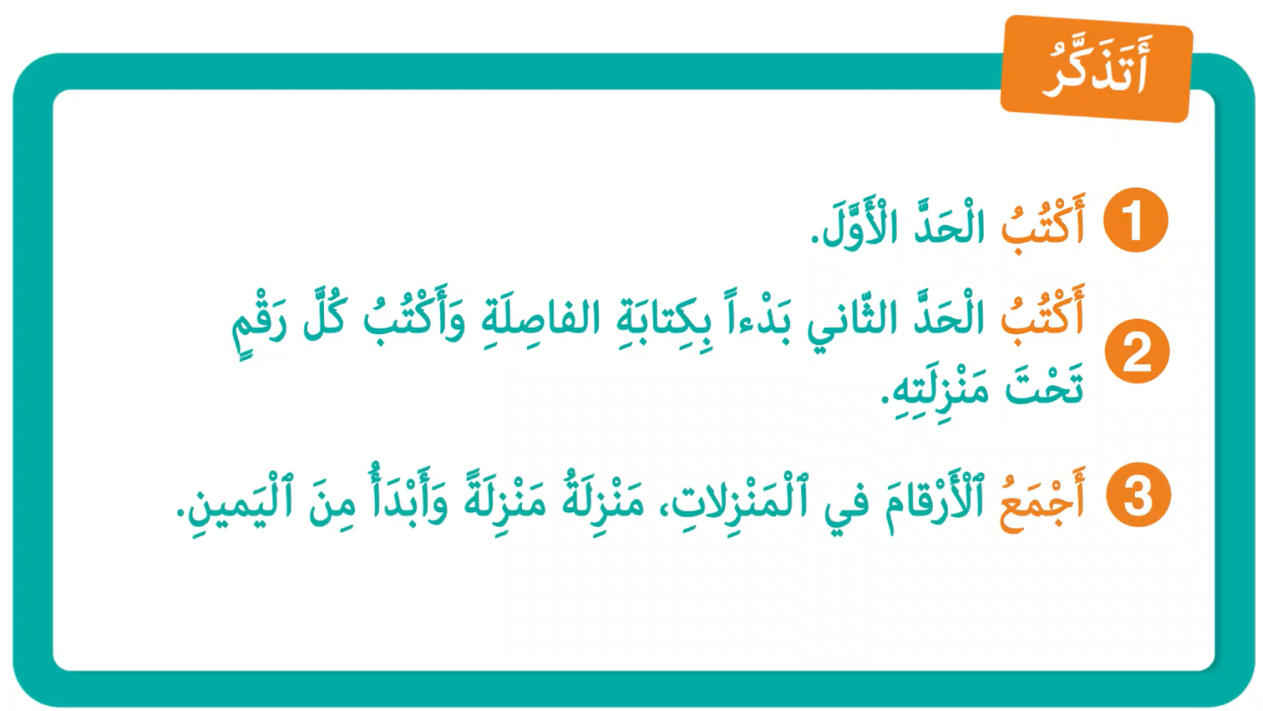
من يذكرنا بخطوات حساب مجموع وفرق عددين عشريين؟

Slide 16
(ة)خاص بالأستاذ
ممارسة موجهة
3
النشاط 1
النشاط 2
النشاط 3

Slide 17
انتبهوا ، سنحسب هذه العملية خُطْوَةً خطوة
$$\left(8,394+7,013\right)−2,387 =…$$

Slide 18
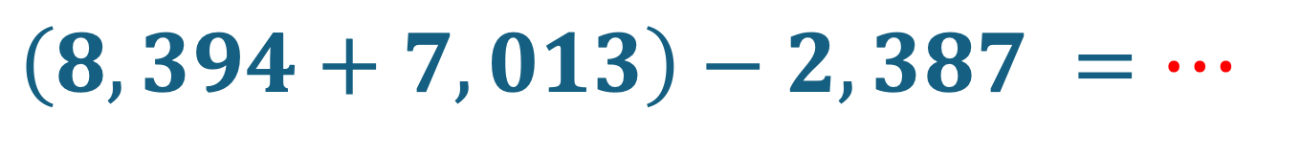
ماذا نفعل في الخطوة الأولى؟
$$\left(8,394+7,013\right)−2,387 =…$$

Slide 19
على الألواح اكتبوا رقم العملية التي سنحسب أولا .
1
2
$$\left(8,394+7,013\right)−2,387 =…$$

Slide 20

ارفعوا الألواح.

Slide 21
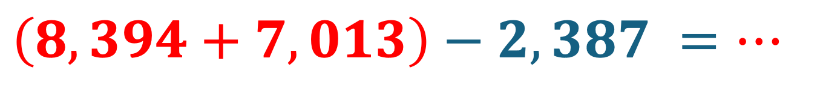
صححوا. من يشرح لنا كيف توصل للجواب؟
1
2
$$\left(8,394+7,013\right)−2,387 =…$$

Slide 22
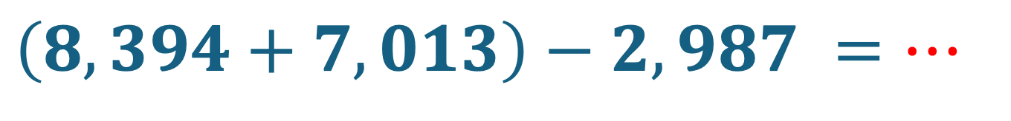
ماذا نفعل في الخطوة الثانية؟
1
2
$$\left(8,394+7,013\right)−2,987 =…$$

Slide 23
على الألواح ضعوا وأنجزوا العملية الأولى.
1
2
$$\left(8,394+7,013\right)−2,987 =…$$

Slide 24
ارفعوا الألواح.

Slide 25

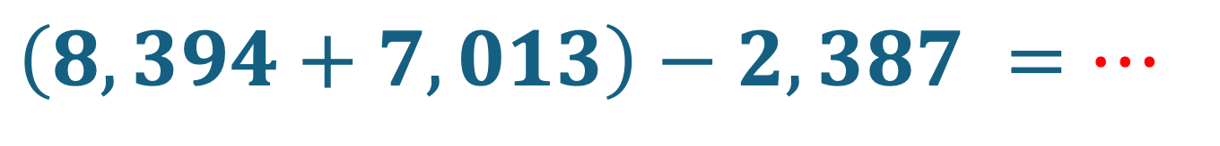
صححوا. من يشرح لنا كيف توصل للجواب؟
$$\left(8,394+7,013\right)−2,387 =…$$
1
8 , 3 9 4
7 , 0 1 3
+

Slide 26
ماذا نفعل في الخطوة الثالثة؟
$$\left(8,394+7,013\right)−2,387 =…$$
1
2
1
8 , 3 9 4
7 , 0 1 3
1 5 , 4 0 7
+

Slide 27
على الألواح أحسبوا العملية الثانية.
1
2
$$\left(8,394+7,013\right)−2,387 =…$$
1
2
1
8 , 3 9 4
7 , 0 1 3
1 5 , 4 0 7
+

Slide 28
ارفعوا الألواح.

Slide 29
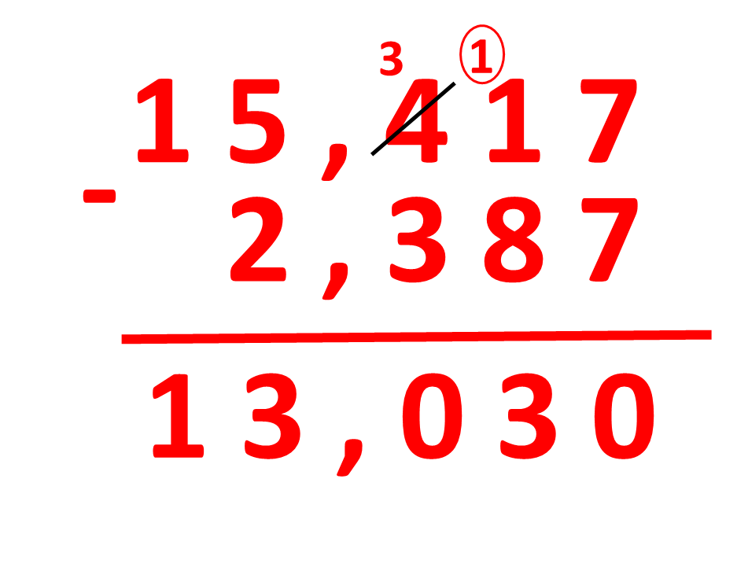
صححوا. من يشرح لنا كيف توصل للجواب؟
1
2
$$\left(8,394+7,013\right)−2,387 =…$$
1
2
1
8 , 3 9 4
7 , 0 1 3
1 5 , 4 0 7
+

Slide 30
(ة)خاص بالأستاذ
ممارسة موجهة
3
النشاط 1
النشاط 2
النشاط 3

Slide 31

خذوا دفاتر البحث.

Slide 32
على دفاتر البحث، أحسبوا العملية التالية:
$$\left(12,829−6,543\right)+9,80=…$$

Slide 33
خذوا الألواح.

Slide 34
على الألواح، اكتبوا النتيجة النهائية للعملية.
$$\left(12,829−6,543\right)+9,80=…$$

Slide 35
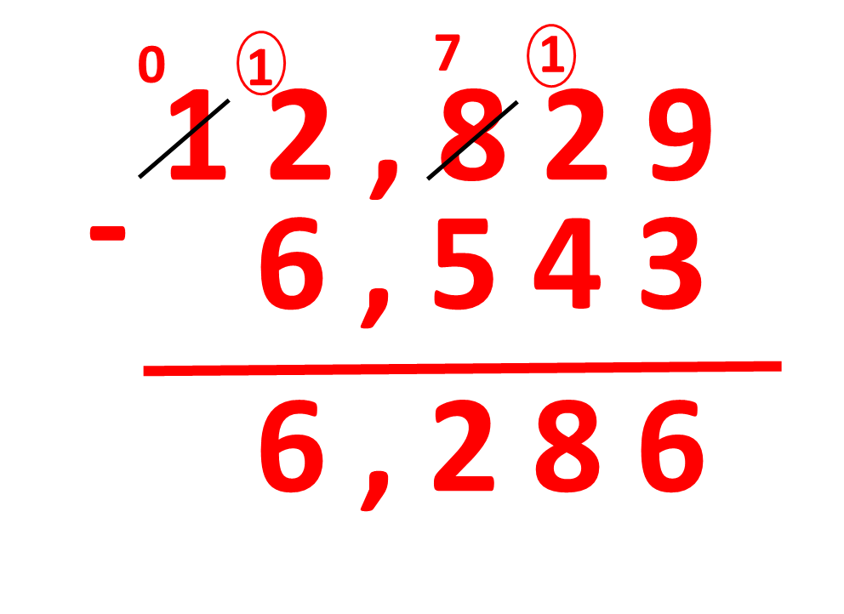
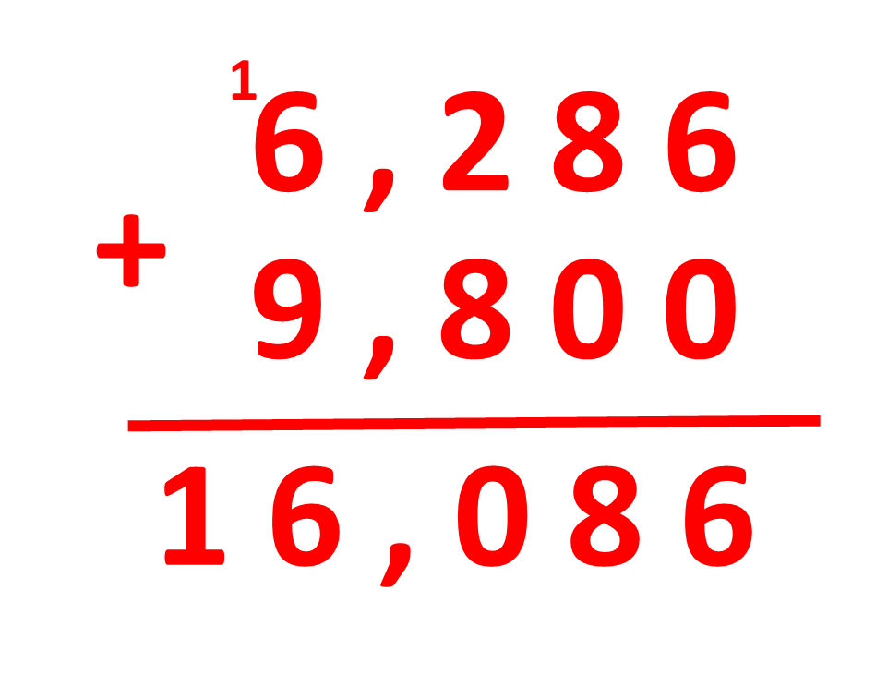
صححوا. من يشرح لنا كيف توصل للجواب؟
1
2
$$\left(12,829−6,543\right)+9,80=16,086$$
1
2

Slide 36
(ة)خاص بالأستاذ
ممارسة موجهة
3
النشاط 1
النشاط 2
النشاط 3

Slide 37
الآن خذوا كراساتكم الصفحة 65

Slide 38
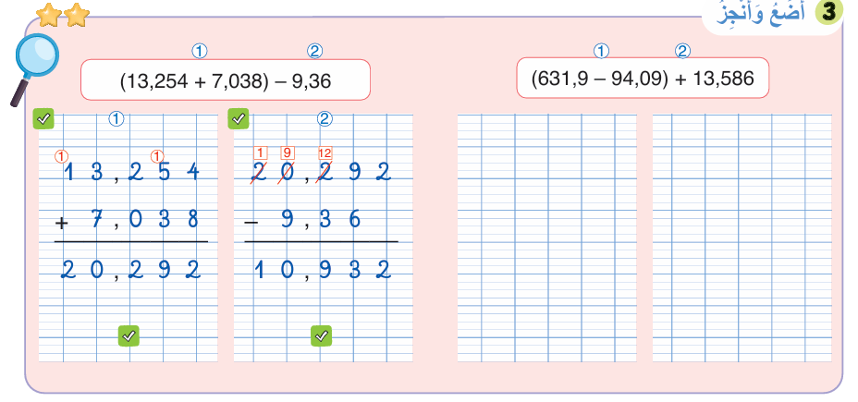

لديكم 5 دقائق للإنجاز، سأمر بين الصفوف لمساعدتكم.
5

Slide 39


كل واحد يقارن إنجازه مع إنجاز زميله. تأكدوا أنكم اتبعتم الخطوات بشكل سليم.

Slide 40
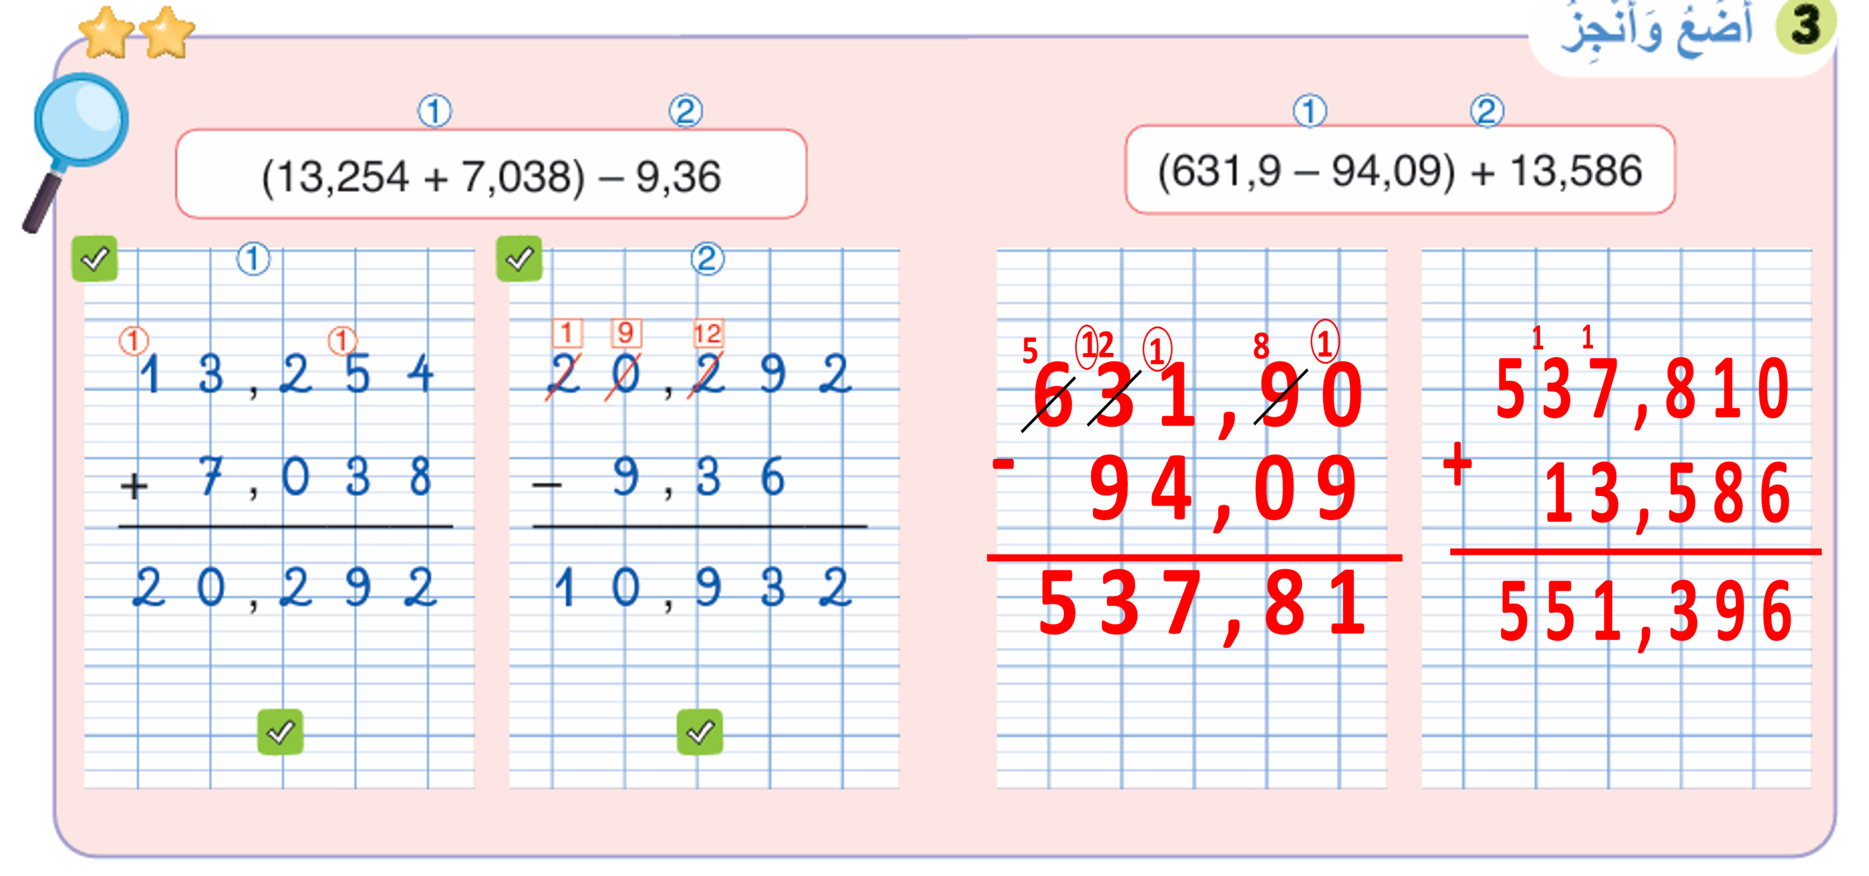
صححوا، من يشرح لنا كيف توصل للجواب؟

Slide 41
(ة)خاص بالأستاذ
ممارسة مستقلة
4
أنجز بمفردي

Slide 42
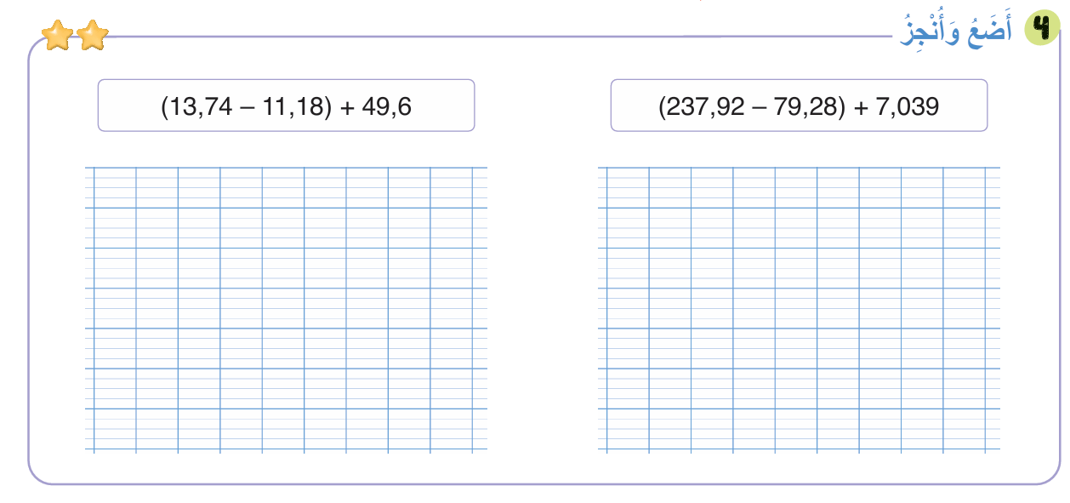
أنجزوا النشاط على الصفحة 65. لديكم 5 دقائق.
سأمر بين الصفوف لمساعدتكم وتدوين ملاحظاتي على كراساتكم.
5

Slide 43
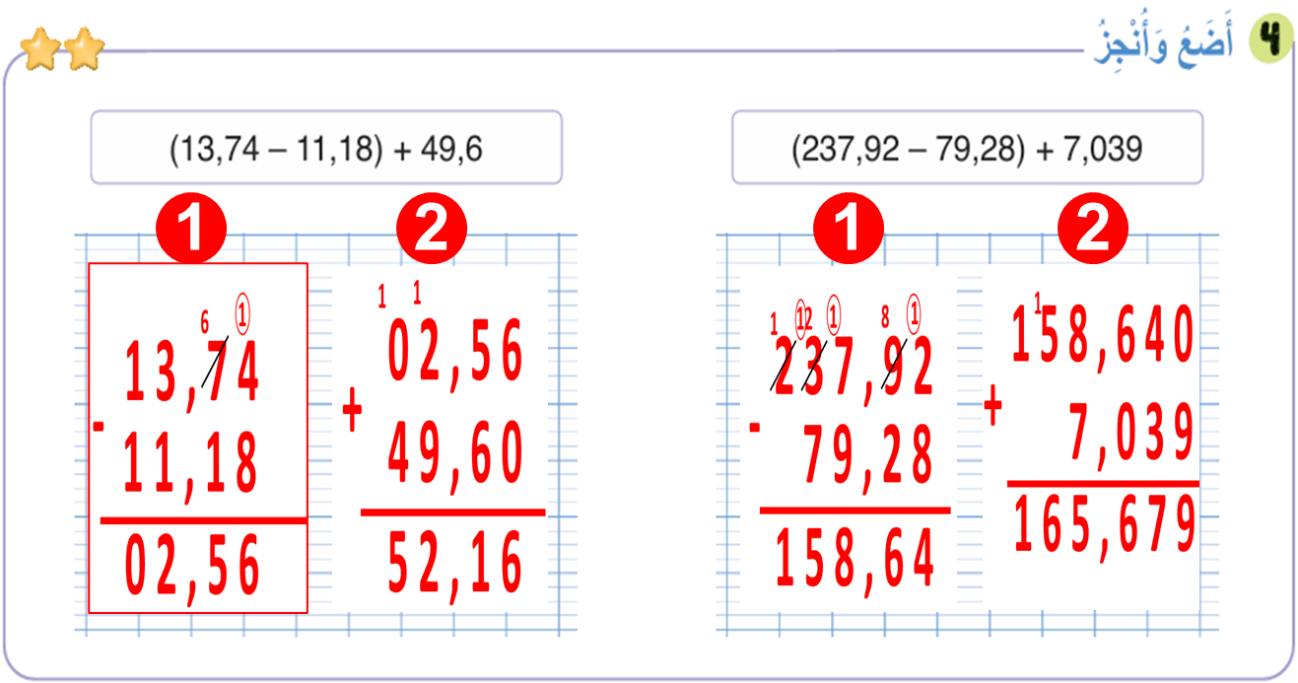
صححوا.

Slide 44
(ة)خاص بالأستاذ
اختتام الدرس
5

Slide 45
انتبهوا جيدا! أكملوا في المنزل الأنشطة التي لم نقم بإنجازها في الصفحتين 64 و 65.

Slide 46


إلى اللقاء. في الحصة القادمة، سنقوم بتصحيح الأنشطة المنجزة في المنزل.

Slide 47


بناء على إنجازات المتعلمين خلال الممارسة المستقلة

